Slide 1
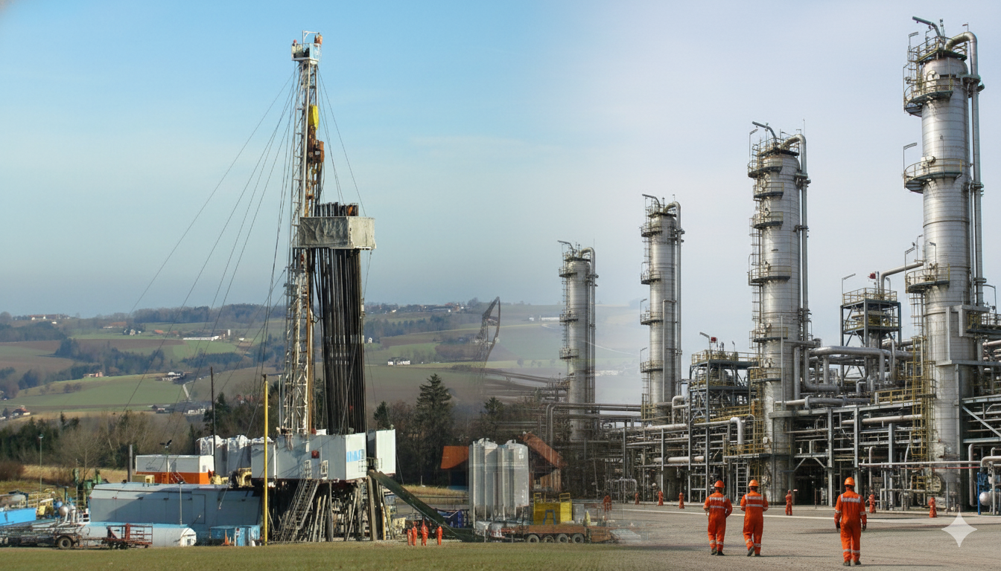
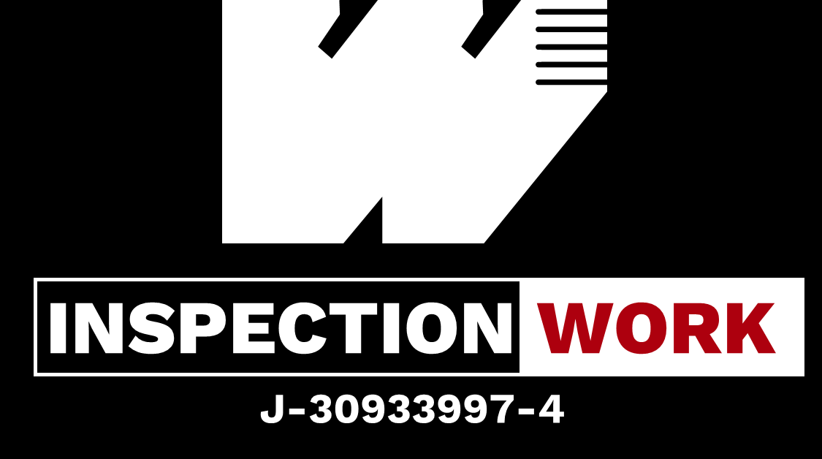
PRESENTACIÓN CORPORATIVA
BROCHURE DE SERVICIOS 2026
Soluciones Integrales en Inspección, Fabricación,
Mantenimiento y Soldadura

Slide 2
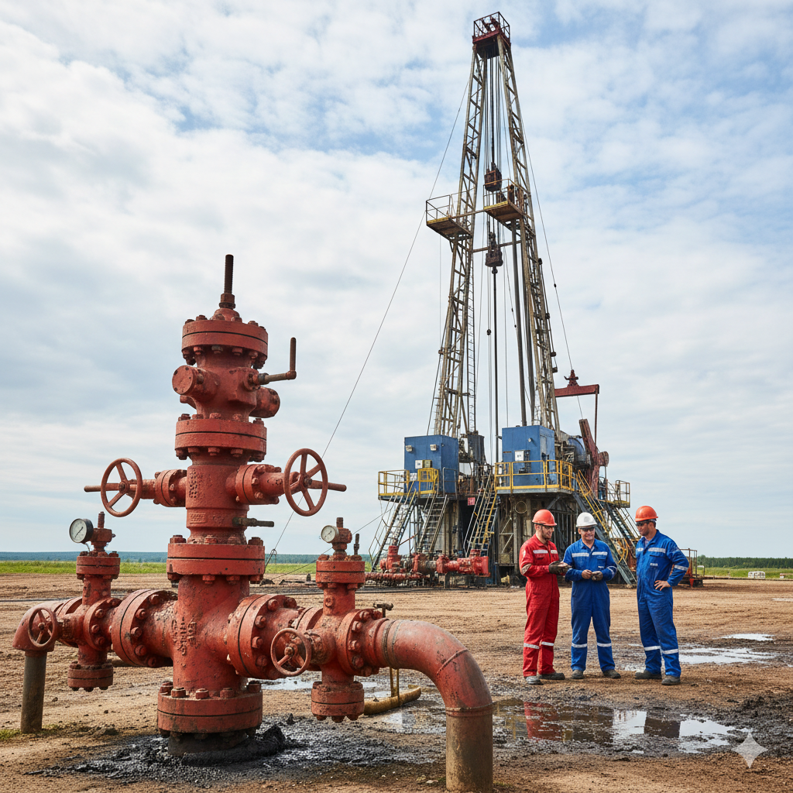
1. SERVICIOS ESPECIALIZADOS DE INSPECCIÓN, CERTIFICACIÓN Y CONFIABILIDAD
Esta línea se divide en dos grandes pilares para ofrecer servicios especializados de inspección, diagnóstico y confiabilidad a los sectores Perforación / Producción (Upstream) y Refinerías / Plantas (Downstream), cumpliendo con los estándares de certificación requeridos.

Slide 3
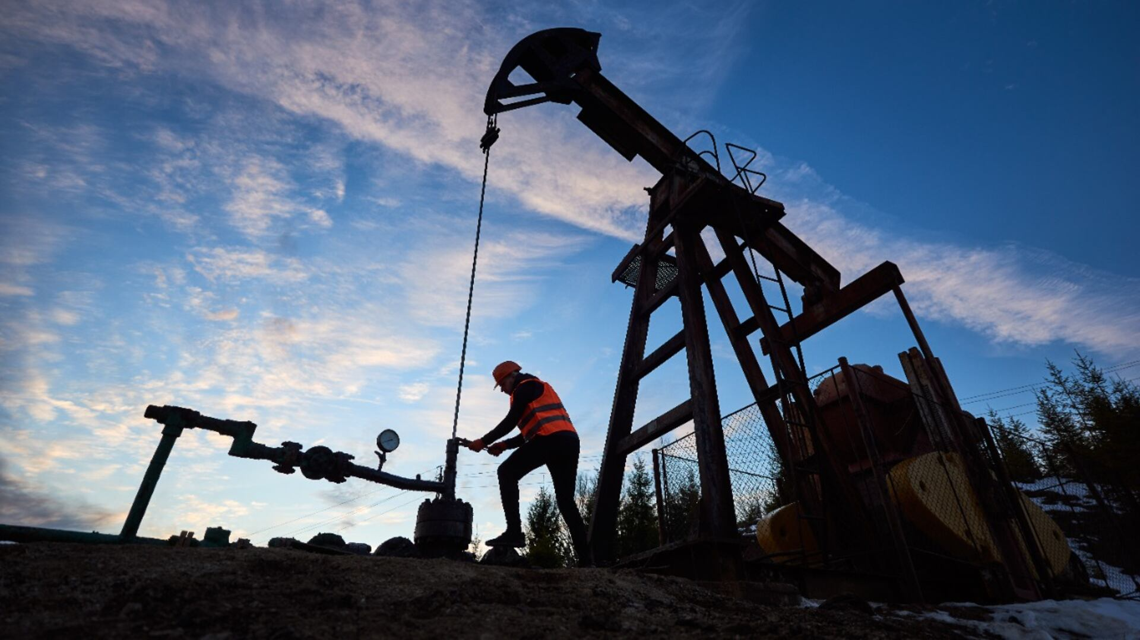

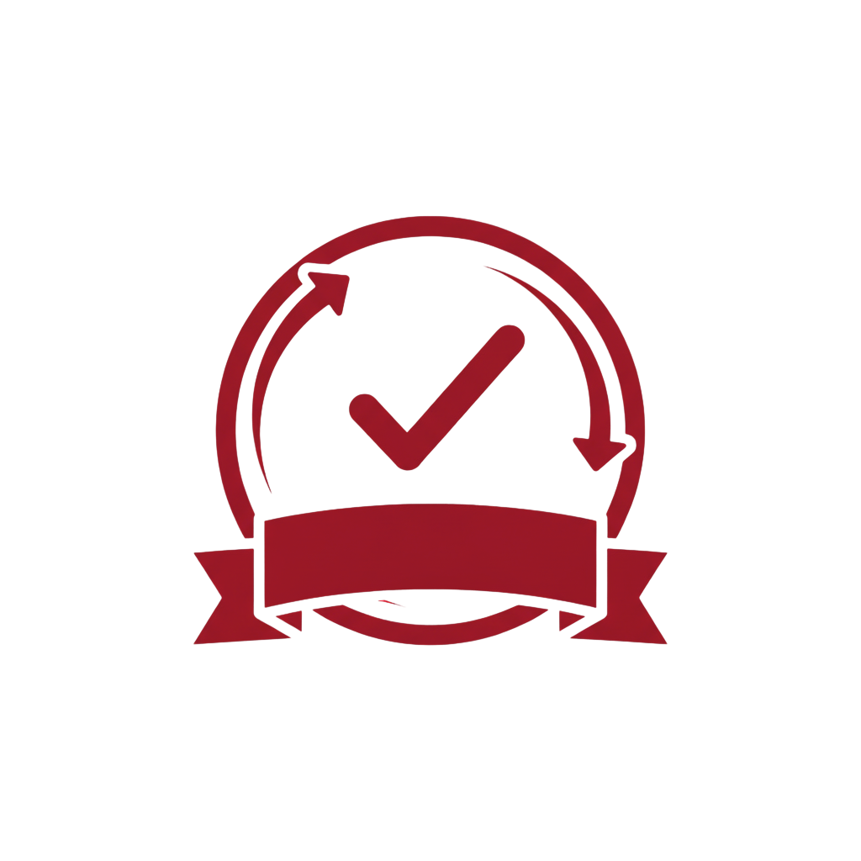


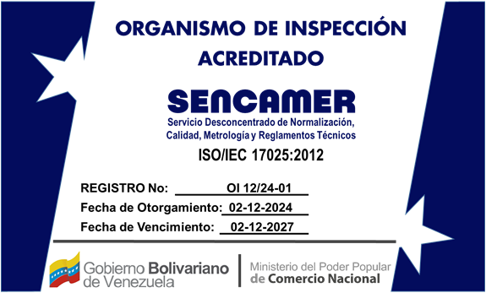
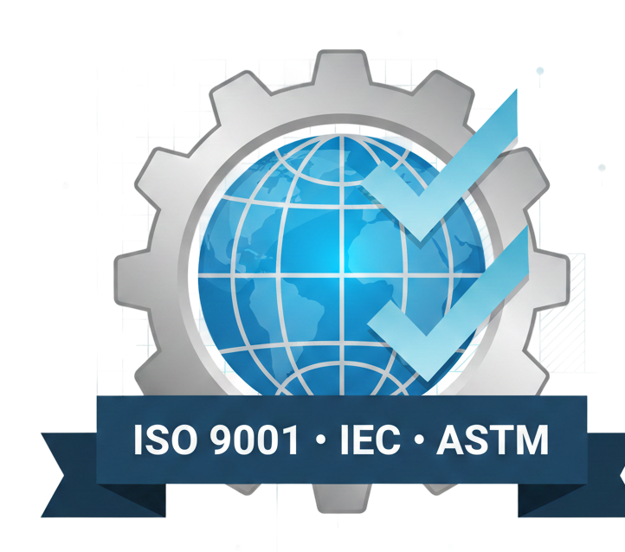

RESPALDO Y ACREDITACIÓN CERTIFICADA
Acreditación Nacional
Evaluación Calidad
Estándares Aplicados
INTEVEP
Perforación: API 5CT, API 7K, DS-1
Norma: ISO/IEC 17020:2012
Sistema: ISO 9001:2015 & Normas Técnicas PDVSA
Refinería: API , ASME, ASTM , NACE, ASNT, ANSI, ISO, entre otras
Registro: Nº OI 12/24-01
Resultado: CUMPLE (98%)
Entidad: SENCAMER
Izamiento: API 8B/8C, API 9A/9B, ASME B30 Series (Grúas, Ganchos)
Tipo: Organismo de Inspección Tipo A
Sectores: Perforación e Izamiento de Taladros
Soldadura: AWS D1.1 (Estructural), ASME BPVC Sección IX
Alcance: 25 Actividades Acreditadas
Estatus: Proveedor Validado
Vigencia: Hasta Dic. 2027
Auditoría: Junio 2025
NDT: ASME BPVC Sección V (UT, PT, MT, VT)

Slide 4
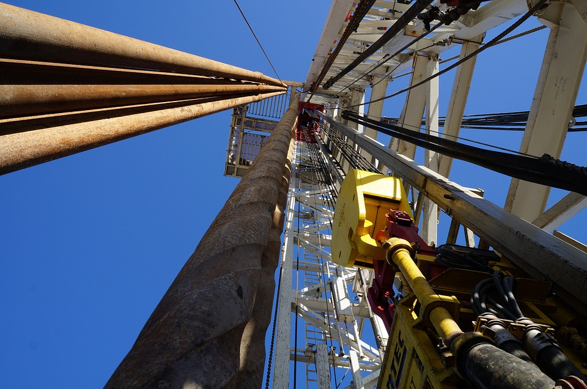



1.1 INSPECCIÓN Y CERTIFICACIÓN PERFORACIÓN Y PRODUCCCIÓN (UPSTREAM) (1/2)
1.1.1 Tubulares y BHA
1.1.2 Sistemas de Izamiento en Taladros
1.1.3 Equipos de Izamiento Carga
Tubulares de Perforación (Drill Pipe, Heavy Weight) y sustitutos bajo norma DS1 Vol. 3.
Inspección de Sistemas de Izamiento en Taladros de Perforación y Work Over (Cabilleros).
Incluye Puente Grúa, Montacargas, Grúas Móviles, Manlift y Brazos Hidráulicos (entre otros).
Componentes del BHA/Fondo (Drill Collar, MWD, LWD, Martillos, Motor de Fondo, etc.) bajo norma DS1 Vol. 4.
Servicios con equipos especializados: Coiled Tubing, Guaya Fina, Medidores Multifásicos, Hot Oil, Flush By, Vacuum y Chuto.
Tubulares de Revestimiento (Casing) y Producción (Tubing) bajo norma API 5CT.

Slide 5
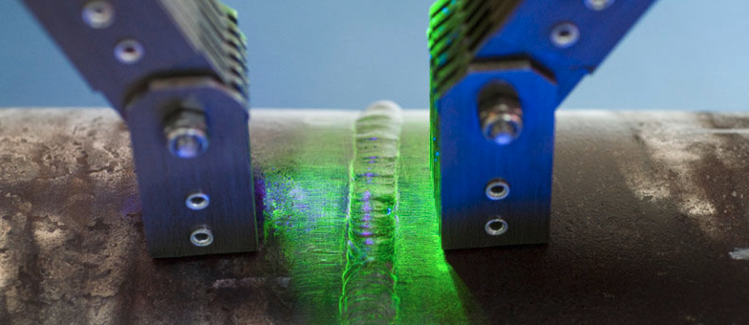



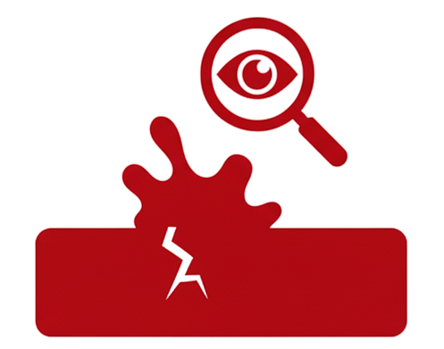

1.1 INSPECCIÓN Y CERTIFICACIÓN PERFORACIÓN Y PRODUCCCIÓN (UPSTREAM) (2/2)
1.1.4 Equipos de Movimiento de Tierra
1.1.5 Ensayos No Destructivos (NDT)
1.1.6 Inspección Mecánica
Medición de Tolerancias Geométricas y Dimensionales de componentes clave de Equipos de los sistemas en taladros
Equipos Pesados de Movimiento de Tierra: Retroexcavadoras, Payloader, Side Boom y Jumbo (entre otros).
Técnicas NDT: Visual, Líquidos Penetrantes, Partículas Magnéticas (Secas y Húmedas) y Ultrasonido.
Verificación del estado de desgaste y cumplimiento estricto de especificaciones API en estructuras de soporte, acoplamientos y componentes mayores.
Medición de Propiedades: Verificación Dimensional, Medición de Espesores y Dureza.

Slide 6
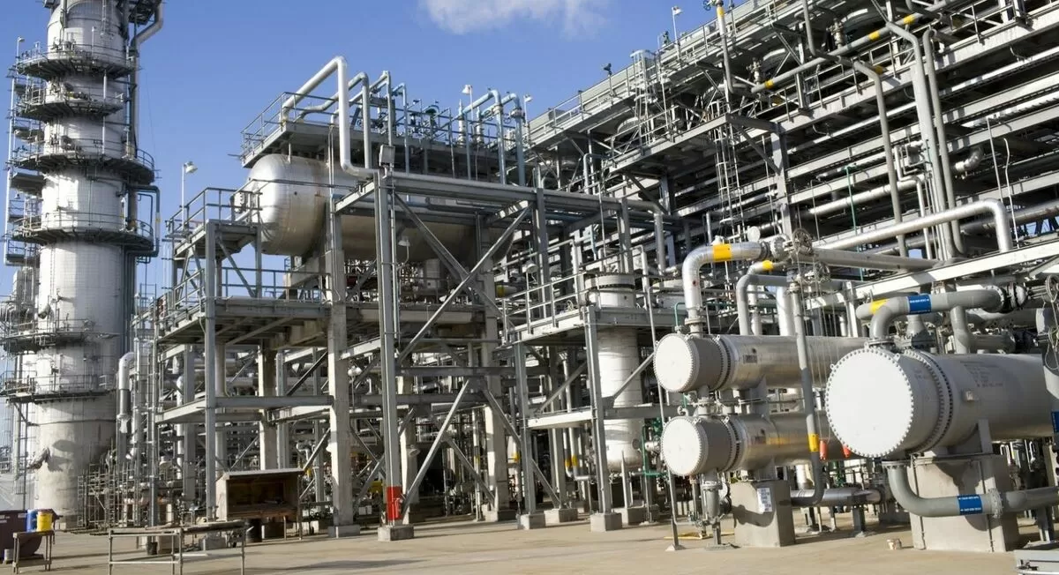



1.2 INSPECCIÓN Y CERTIFICACIÓN EN REFINERÍAS Y PLANTAS (DOWNSTREAM) (2/2)
1.2.1 Integridad de Equipos Estáticos y END Básico
1.2.2 Diagnóstico de Confiabilidad Predictiva
Servicios: Medición de Espesores (UT), Inspección Visual y de Soldaduras (PT, MT).
Diagnóstico Dinámico (Vibración): Análisis de Vibración para Equipos Rotativos (Bombas, Compresores, Motores y Turbinas).
Equipos Evaluados: Tuberías Aéreas, Recipientes a Presión, Tanques de Almacenamiento, Hornos y Calderas.
Diagnóstico Térmico (Termografía): Inspección Predictiva para Sistemas Eléctricos y Térmicos (Hornos, Calderas, Subestaciones y Tableros).

Slide 7
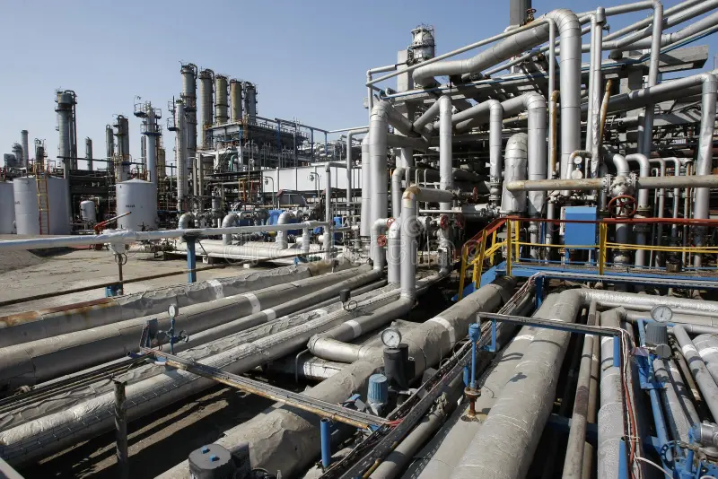


1.2 INSPECCIÓN Y CERTIFICACIÓN EN REFINERÍAS Y PLANTAS (DOWNSTREAM) (2/2)
1.2.3 Inspección END Avanzada
1.2.4 Pruebas de Certificación e Identificación
Inspección Volumétrica: Phase Array y Mapeo de Corrosión.
Pruebas de Integridad: Prueba Hidrostática (Presión) y END para Intercambiadores de Calor (Corrientes Inducidas).
Largo Alcance: Onda Guiada para tuberías enterradas (2" a 60").
Evaluación de Revestimientos: Técnica ACVG para líneas enterradas.
Identificación de Materiales (PMI): Análisis de composición química
Inspección Interna: Boroscopia.

Slide 8
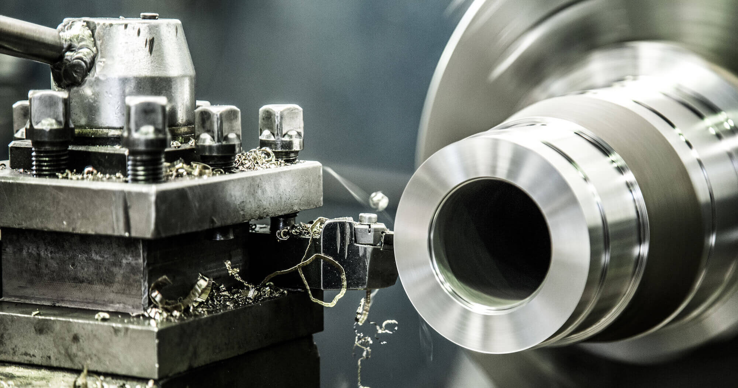
2. FABRICACIÓN, REACONDICIONAMIENTO Y RESTAURACIÓN DE ACTIVOS CRÍTICOS
Ofrecemos la solución de restauración y fabricación de componentes, cerrando el ciclo de integridad al fabricar y/o reparar los equipos diagnosticados en el pilar 1, con un enfoque dual Perforación – Producción y Plantas - Refinerias

Slide 9
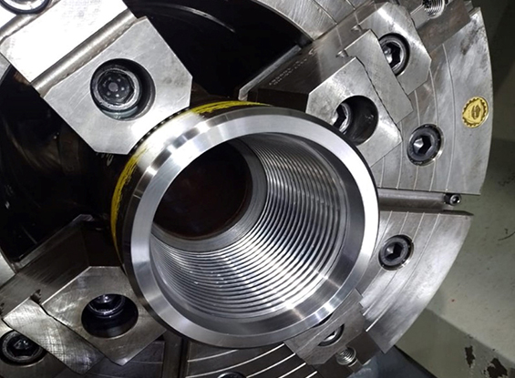


SOLUCIONES DE TALLER: PERFORACIÓN Y PRODUCCIÓN
2.1 Reacondicionamiento y Fabricación de Roscas
2.4 Reparación de Taladro y Elementos de sus
Sistemas (Izamiento, Rotación, Seguridad)
Reparación de Roscas: Fabricación y reparación en tubulares (Drill Pipe, Tubing, Casing) bajo normas API, Premium, STC, LTC.
Reconstrucción y fabricación de piezas específicas, incluyendo el mecanizado de precisión, para el Sistema de Izamiento de Taladros de Perforación (Cabilleros, componentes mayores, etc.) conforme a las especificaciones técnicas.
Roscas Especializadas: Capacidad para fabricar roscas específicas como Stud Acme.
Hardbanding: Aplicación de bandas duras en tool joints y otras zonas criticas de las tuberias y BHA.

Slide 10
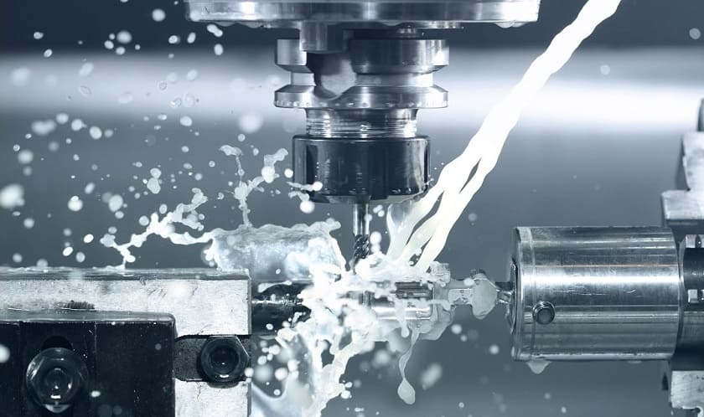

SOLUCIONES DE TALLER: REFINERíA Y PLANTAS
2.2 Reparación de Equipos Estáticos
2.3 Reparación Integral de Equipos Rotativos
Servicios: Reacondicionamiento, soldadura de reparación y corrección de defectos dimensionales en:
Servicios: Desmontaje, inspección, alineación, balanceo, mecanizado y ensamblaje, prueba de presión.
Recipientes a Presión y Tanques de Almacenamiento.
Accionadores: Motores Eléctricos y Turbinas.
Tuberías, Válvulas y Estructuras Fijas.
Equipos Conducidos: Bombas (BB1/OH), Compresores, Sopladores, Ventiladores, Cajas de Engranajes.

Slide 11
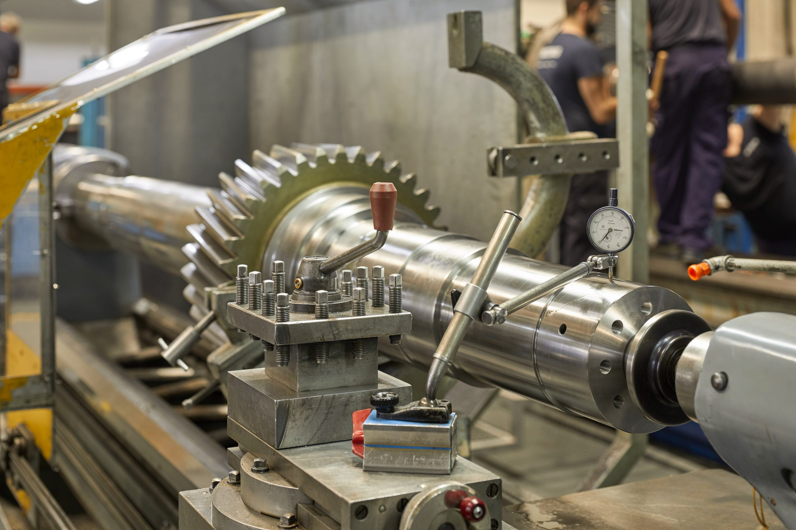


2.5 MECANIZADO GENERAL Y DE PRECISIÓN
Servicios: Ejecución de trabajos de devastación y remoción de material utilizando equipos de alto rendimiento como Tornos, Fresadoras, Mandriladora, Taladros y Cortadora.
Fabricación de Componentes: Creación de Herramientas y Piezas especializadas bajo plano o muestra para atender necesidades operacionales no estándar.

Slide 12
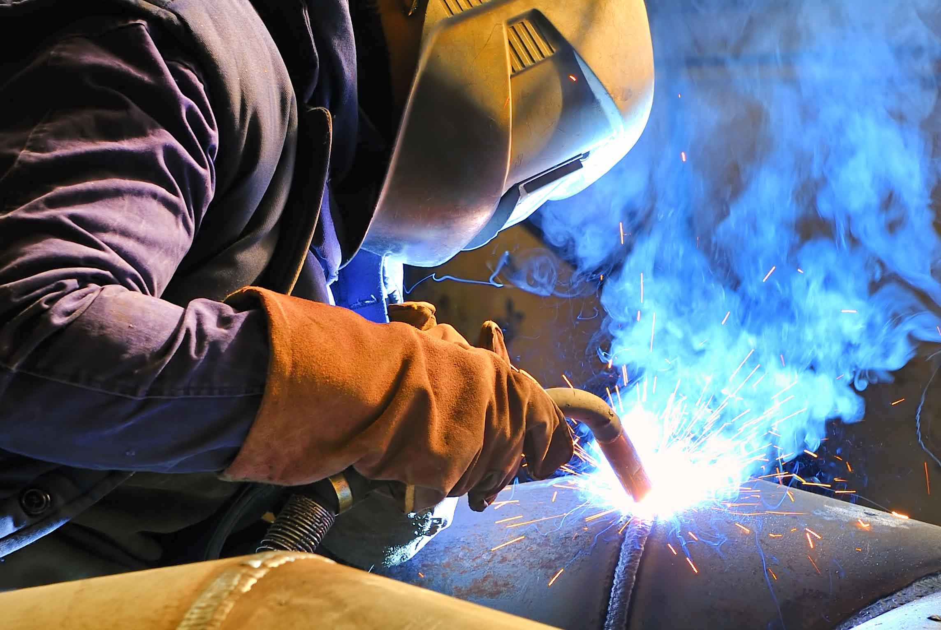
3. SOLDADURA Y FABRICACIÓN ESTRUCTURAL
Especialización en trabajos de soldadura para reparación de materiales críticos y la construcción de infraestructura, complementada con servicios de soporte logístico.

Slide 13
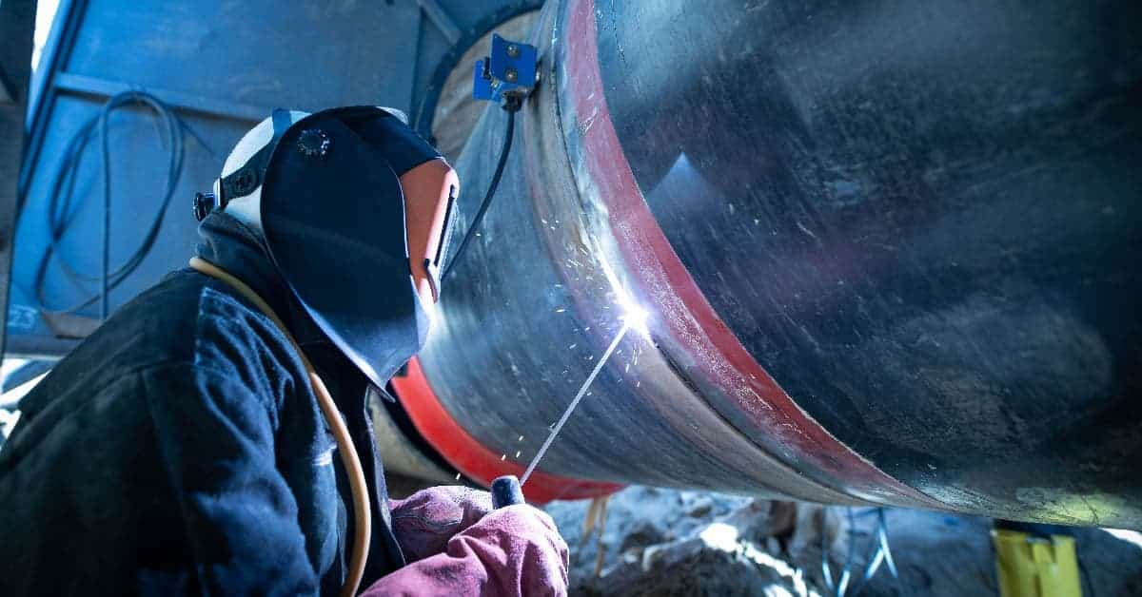


INFRAESTRUCTURA Y SOPORTE
3.1 Soldadura Especializada y Estructural
3.2 Servicios de Soporte y Calibración
Soldadura de Tuberías: Trabajos de soldadura en campo para Tendido, Instalación y Reparación de Líneas de Tubería (Piping).
Alquiler de Máquinas de Soldar.
Alquiler de Camiones de Tendido de Tubulares y Servicios en Taladros y Plantas.
Reparaciones de Soldaduras de Aceros Aleados y Especiales.
Fabricación Estructural.
Inspección, Calibración y Verificación de Máquinas de Soldar.

Slide 14






CONTÁCTANOS
DIRECCIÓN
Calle Bolívar, Edificio Inspection Work,
Sector "Viento Fresco", Anaco, Venezuela.
TELÉFONOS
CEO: +58 414 8392166 Ventas: +58 412 9268997 | Operaciones: +58 414 8197803 Oficina: +58 282 4253417
CORREO Y WEB
iwcaventas@gmail.com
inspectionworkca@gmail.com
INSTAGRAM
Inspectionwork_
FACEBOOK
Inspectionwork_

